Slide 1

Spider
Foot
60142026 정규호
60142248 김민우
60142287 변상환
60172515 심현아
60172172 오희권

Slide 2

Spider Foot 기능
Spider Foot 기능 설명
스파이더 풋은 스캔에서 반환된 데이터를 통해 스캔 대상에 대한 많은 정보를 드러내며 침투 테스트, 레드 팀 활동 등 위협적으로 활용될 수 있는 데이터 누출, 취약성 또는 민감한 정보를 제공합니다.

Slide 3

Contents
01
코드 상세 분석
sfp_yahoosearch.py
sfp_badipscom.py
parser.py
merger.py
document.py
02
추가 기능
검색 url 추가(Naver)

Slide 4
modules/sfp_yahoosearch.py 기능
modules/sfp_yahoosearch.py기능 설명
sfp_yahoosearch 파일은 modules폴더에 존재하며 도메인과 관련된 컨텐츠를 yahoo에서 검색하는 파일입니다.

Slide 5
modules/sfp_yahoosearch.py/class sfp_yahooserach 구성
class sfp_yahoosearch(SpiderFootPlugin):
def setup(self, sfc, userOpts = dict()):
def watchedEvents(self) :
def producedEvents(self) :
def handleEvent(self, event) :

Slide 6
modules/sfp_yahoosearch.py/class sfp_yahooserach 분석
클래스에서 사용되는 변수를 설정하는 함수
def setup(self, sfc, userOpts=dict())
def watchedEvents(self)
모듈 이벤트에 어떤 입력이 필요한지 판단하는 함수
전달 받은 도메인과 관련된 컨텐츠를 yahoo에서 검색하는 클래스
class sfp_yahoosearch
모듈이 생성하는 이벤트를 처리하는 함수
def producedEvents(self)
전달받은 이벤트를 다루는 함수
def handleEvent(self, event)

Slide 7
modules/ sfp_badipscom.py 기능
modules/sfp_badipscom.py기능 설명
sfp_badipscom 파일은 modules폴더에 존재하며 ASN, IP 또는 도메인이 악의적인지 확인하는 파일입니다.

Slide 8
modules/sfp_badipscom.py/class sfp_badipscom 구성
class sfp_badipscom(SpiderFootPlugin):
def setup(self, sfc, userOpts = dict()):
def watchedEvents(self) :
def producedEvents(self) :
def contentMalicious(self, content, goodregex, badregex) :
def resourceQuery(self, id, target, targetType) :
def resourceList(self, id, target, targetType) :
def lookupItem(self, resourceId, itemType, target) :
def handleEvent(self, event) :

Slide 9
modules/sfp_badipscom.py/class sfp_badipscom 분석
클래스에서 사용되는 변수를 설정하는 함수
def setup(self, sfc, userOpts=dict())
def watchedEvents(self)
악성임을 확인하고자 하는 ip, host site 값을 리턴해주는 함수
ASN, IP 또는 도메인이 악의적인지 확인하는 클래스
class sfp_badipscom
def producedEvents(self)
모듈이 생성하는 이벤트를 처리하는 함수
def contentMalicious(self, content, goodregex, badregex)
컨텐츠의 정규 표현식을 확인하여
악성임을 판별하는 함수

Slide 10
modules/sfp_badipscom.py/class sfp_badipscom 분석
‘’query’ 유형의 소스를 찾는 함수
def resourceQuery(self, id, target, tragetType)
def resourceList(self, id, target, targetType)
‘list’ 유형의 소스를 찾는 함수
ASN, IP 또는 도메인이 악의적인지 확인하는 클래스
class sfp_badipscom
def lookupItem(self, resourceId, itemType, target)
아이템의 유형을 탐색하여 반환하는 함수
def handleEvent(self, event)
전달받은 이벤트를 다루는 함수

Slide 11
ext/PyPDF2/merger.py 기능
ext/PyPDF2/merger.py 기능 설명
merger파일은 PyPDF2폴더에 존재하며 병합중인 각 페이지에서 필요한 정보를 수집하기 위한 파일입니다.

Slide 12
ext/PyPDF2/merger.py 구성
PyPDF2 / merger.py :
class _MergedPage(object) :
class PdfFileMerger(object) :
class OutlinesObject(list) :

Slide 13
ext/PyPDF2/merger.py/class _MergedPage 구성 및 분석
class_ MergedPage(object) :
def __init__(self, pagedata,
src, id) :
_MergedPage(object) 는 PdfFileMerger에 의해 내부적으로 사용되어 병합중인 각 페이지의 정보를 수집하는 클래스
__init__ 함수는 클래스에서 사용될 변수를 초기화하는 함수

Slide 14
ext/PyPDF2/merger.py/class PdfFileMerger 구성
class PdfFileMerger(object) :
def __init__(self, strict=True) :
def merge(self, position, fileobj, bookmark=None,
page=None, import_bookmarks=True) :
def append(self, fileobj, bookmark=None, page=None,
import_bookmarks=True) :
def write(self, fileobj) :
def close(self) :
def addMetadata(self, infos) :

Slide 15
ext/PyPDF2/merger.py/class PdfFileMerger 구성
def setPageLayout(self, layout) :
def setPageMode(self, mode) :
def _trim_dests(self, pdf, dests, pages) :
def _trim_outline(self, pdf, outline, pages) :
def _write_dests(self) :
def _write_bookmarks(self, bookmarks=None, parent=None) :

Slide 16
ext/PyPDF2/merger.py/class PdfFileMerger 구성
def _associate_dests_to_pages(self, pages) :
def _associate_bookmarks_to_pages(self, pages,
bookmarks=None):
def findBookmark(self, bookmark, root=None) :
def addBookmark(self, title, pagenum, parent=None) :
def addNamedDestination(self, title, pagenum) :

Slide 17
ext/PyPDF2/merger.py/class PdfFileMerger 분석
클래스에서 사용되는 변수를
초기화하는 함수
def __init__(self, strict=True)
def merge(self, position, fileobj, bookmark=None, pages=None, import_bookmarks=True)
주어진 파일의 페이지를 출력 파일로 병합하는 함수
다수의 PDF를 하나의 PDF로
병합하는 클래스
class PdfFileMerger
def append(self, fileobj, bookmark=None, page=None, import_bookmarks=True)
모든 페이지를 파일의 끝에 저장하는 함수
def write(self, fileobj)
병합된 모든 데이터를 주어진 출력 파일에 기록하는 함수

Slide 18
ext/PyPDF2/merger.py/class PdfFileMerger 분석
모든 파일 입출력을 종료하고
모든 메모리를 지우는 함수
def close(self)
def addMetadata(self, infos)
출력에 사용자 정의 메타 데이터를
추가하는 함수
다수의 PDF를 하나의 PDF로
합병하는 클래스
class PdfFileMerger
def setPageLayout(self, layout)
페이지 레이아웃을 설정하는 함수
def setPageMode(self, mode)
페이지의 모드를 설정하는 함수

Slide 19
ext/PyPDF2/merger.py/class PdfFileMerger 분석
지정된 대상을 제거하는 함수
def _trim_dests(self, pdf, dests, pages)
def _trim_outline(self, pdf, outline, pages)
개요 / 책갈피 항목을 제거하는 함수
다수의 PDF를 하나의 PDF로
합병하는 클래스
class PdfFileMerger
def _write_dests(self)
지정된 대상을 저장하는 함수
def _write_bookmarks(self, bookmarks=None, parent=None)
북마크를 저장하는 함수

Slide 20
ext/PyPDF2/merger.py/class PdfFileMerger 분석
def _associate_dests_to_pages(self, pages)
지정된 대상을 페이지에 연결하는 함수
def _associate_bookmarks_to_pages(self, pages, bookmarks=None)
북마크를 페이지에 연결하는 함수
다수의 PDF를 하나의 PDF로
합병하는 클래스
class PdfFileMerger
북마크를 검색하는 함수
def findBookmark(self, bookmark, root=None)
북마크를 추가하는 함수
def addBookmark(self, title, pagenum, parent=None)
출력에 지정된 대상을 추가하는 함수
def addNamedDestination(self, title, pagenum)

Slide 21
ext/PyPDF2/merger.py/class OutlinesObject 구성
class OutlinesObject(list) :
def __init__(self, pdf, tree, parent=None) :
def remove(self, index) :
def add(self, title, pagenum) :
def removeAll(self) :

Slide 22
ext/PyPDF2/merger.py/class OutlinesObject 분석
클래스에서 사용되는 변수를 설정하는 함수
def __init__(self, pdf, tree, paren=None)
def remove(self, index)
인덱스를 제거하는 함수
파일의 개요에 대한 클래스
class OutlinesObject
def add(self, title, pagenum)
타이틀과 페이지 수를 추가하는 함수
def removeAll(self)
객체의 모든 정보를 삭제하는 함수

Slide 23
ext/adblockparser/parser.py 기능
ext/adblockparser/parser.py 기능 설명
parser파일은 adblockparser폴더에 존재하며 실행 대상이 되는 객체가 adblockrule에 어긋나는지 확인하는 파일입니다.

Slide 24
ext/adblockparser/parser.py 구성
adblockparser / parser.py :
class AdblockRule(object) :
class AdblockRules(object) :

Slide 25
ext/adblockparser/parser.py/class AdblockRule 구성
class AdblockRule(object) :
def __init__(self, rule_text) :
def match_url(self, url, options=None) :
def _domain_matches(self, domain) :
def _url_matches(self, url) :
def matching_supported(self, options=None) :

Slide 26
ext/adblockparser/parser.py/class AdblockRule 구성
def _split_options(cls, options_text) :
def _parse_domain_option(cls, text) :
def _parse_option_negation(cls, text) :
def _parse_option(cls, text) :
def rule_to_regex(cls, rule) :

Slide 27
ext/adblockparser/parser.py/class AdblockRule 분석
def __init__(self, rule_text)
클래스에서 사용되는 변수를
초기화하는 함수
def match_url(self, url, options=None)
규칙이 URL과 일치하면 URL 값을
돌려주는 함수
Adblock의 규칙에 대하여
정의하는 클래스
class AdblockRule
def _domain_matches(self, domain)
규칙이 도메인과 일치하면 도메인 값을 돌려주는 함수
def _url_matches(self, url)
URL의 일치 여부를 True / False값으로 반환하는 함수
def matching_supported(self, options=None)
규칙이 의미있는 결과를 반환 할 수 있는지 여부를 True / False값으로 반환하는 함수

Slide 28
ext/adblockparser/parser.py/class AdblockRule 분석
def _split_options(cls, options_text)
Options_text를 분할하고 반환하는 함수
def _parse_domain_option(cls, text)
도메인을 파싱하고 딕셔너리로 변환하여 반환하는 함수
Adblock의 규칙에 대하여
정의하는 클래스
class AdblockRule
‘ ~ ’를 제거한 텍스트를 반환하는 함수
def _parse_option_negation(cls, text)
텍스트 파싱을 설정하는 함수
def _parse_option(cls, text)
정규 표현식의 규칙을 확인하는 함수
def rule_to_regex(cls, rule)

Slide 29
ext/adblockparser/parser.py/class AdblockRules 구성
class AdblockRules(object) :
def __init__(self, rules, supported_options=None,
skip_unsupported_rule=True, use_re2=‘auto’,
max_mem=256*1024*1024,
rule_cls=AdblockRule) :
def should_block(self, url, options=None) :
def _is_whitelisted(self, url, options) :
def _is_blacklisted(self, url, options) :
def _matches(self, url, opitons, general_re,
rules_with_domains, rules_with_options) :

Slide 30
ext/adblockparser/parser.py/class AdblockRules 구성
def _split_bw(cls, rules) :
def _split_bw_domain(cls, rules) :
def _domain_index (cls, rules) :
def _domain_variants(domain) :
def _combined_regex(regexes, flags=re.IGNORECASE,
use_re2=False, max_mem=None) :

Slide 31
ext/adblockparser/parser.py/class AdblockRules 분석
def __init__(self, rules, …)
클래스에서 사용되는 변수를
초기화하는 함수
def should_block(self, url, options=None)
URL을 블럭 하는지 검사하는 함수
여러 개의 Adbolck 규칙에 대해 URL을 확인하기 위한 클래스
class AdblockRules
def _is_whitelisted(self, url, options)
전달된 URL이 화이트 리스트에 있는지 확인하는 함수
def _is_blacklisted(self, url, options)
전달된 URL이 블랙리스트에 있는지
확인하는 함수
def _matches(self, url, options, general_re, rules_with_domains, rules_with_options)
URL 또는 Option이 정의된 규칙과
일치하면 반환하는 함수

Slide 32
ext/adblockparser/parser.py/class AdblockRules 분석
def _split_bw(cls, rules)
전달된 데이터를 분할하는 함수
def _split_bw_domain(cls, rules)
분할된 데이터를 규칙에 맞는지 검사한 뒤 블랙리스트 또는 화이트리스트로 분류하는 함수
여러 개의 Adbolck 규칙에 대해 URL을 확인하기 위한 클래스
class AdblockRules
def _domain_index(cls, rules)
옵션에서 도메인을 찾아 딕셔너리로 묶어서 반환하는 함수
‘ . ‘을 기준으로 도메인을 나눠서
저장하는 함수
def _domain_variants(domain)
컴파일된 정규 표현식을 반환하는 함수
def _combined_regex(regexes, flags=re.IGNORECASE, …)

Slide 33
ext/openxmllib/document.py 기능
ext/openxmllib/document.py 기능 설명
document파일은 openxmllib폴더에 존재하며 open xml 문서를 처리하는 파일입니다.

Slide 34
ext/openxmllib/document.py/class Document 구성
class Document(object) :
def __init__(self, file_, mime_type=None) :
def mimeType(self) :
def coreProperties(self) :
def extendedProperties(self) :
def _tagValuedProperties(self,content_type) :
def customProperties(self) :

Slide 35
ext/openxmllib/document.py/class Document 구성
def allProperties(self) :
def indexableText(self, include_properties=True) :
def allText(self) :
def __del__(self) :
def _cleanup(self) :
def canProcessMime(cls, mime_type) :
def canProcessFilename(cls, filename) :

Slide 36
ext/openxmllib/document.py/class Document 분석
클래스에서 사용되는 변수를
초기화하는 함수
def __init__(self, pdf, tree, paren=None)
def mimeType(self)
문서의 mime 유형을 반환하는 함수
Open XML 문서의 처리를
실행하는 클래스
class Document
def coreProperties(self)
문서 핵심 속성을 반환하는 함수
def extendedProperties(self)
문서의 확장된 속성을 반환하는 함수

Slide 37
ext/openxmllib/document.py/class Document 분석
문서의 특성을 반환하는 함수
def _tagValuedProperties(self, content_type)
def customProperties(self)
사용자 정의 속성을 문서화하는 함수
사용자 정의 값을 받아 반환
Open XML 문서의 처리를
실행하는 클래스
class Document
def allProperties(self)
핵심 정의 속성, 확장 정의 속성 그리고 사용자 정의 속성을 병합하는 함수
def indexableText(self, include_properties=True)
인덱싱 가능한 텍스트를 반환하는 함수

Slide 38
ext/openxmllib/document.py/class Document 분석
def allText(self)
모든 텍스트를 받아오는 함수
def __del__(self)
문서 개체 삭제 시 정리를 진행하는 함수
Open XML 문서의 처리를
실행하는 클래스
class Document
def _cleanup(self)
모든 임시 파일들을 삭제하는 함수
Mime형식을 처리할 수 있는지 확인하는 함수
def canProcessMime(cls, mime_type)
이름에 따라 파일을 처리할 수 있는지 확인하는 함수
def canProcessFilename(cls, filename)

Slide 39
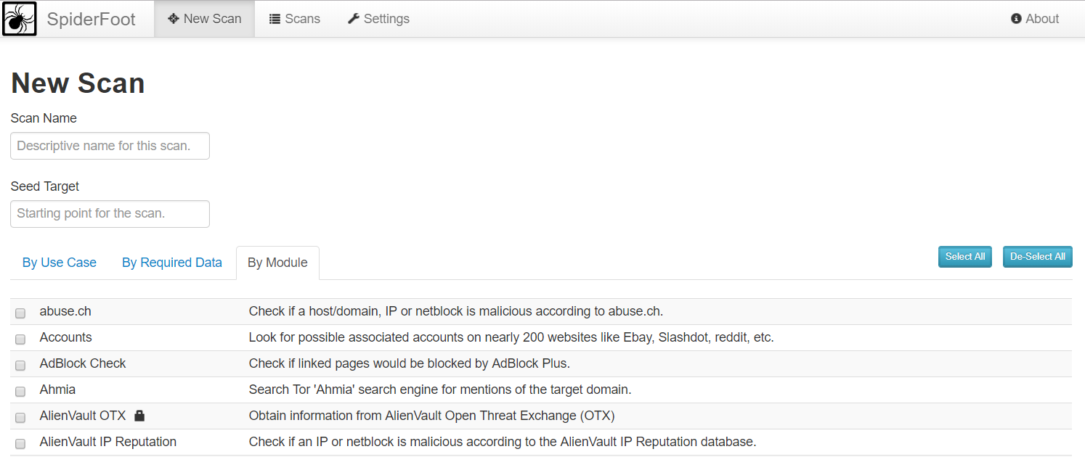
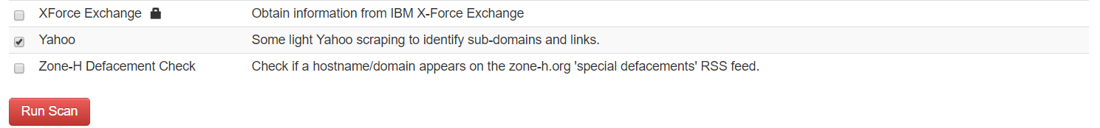
추가기능

Slide 40
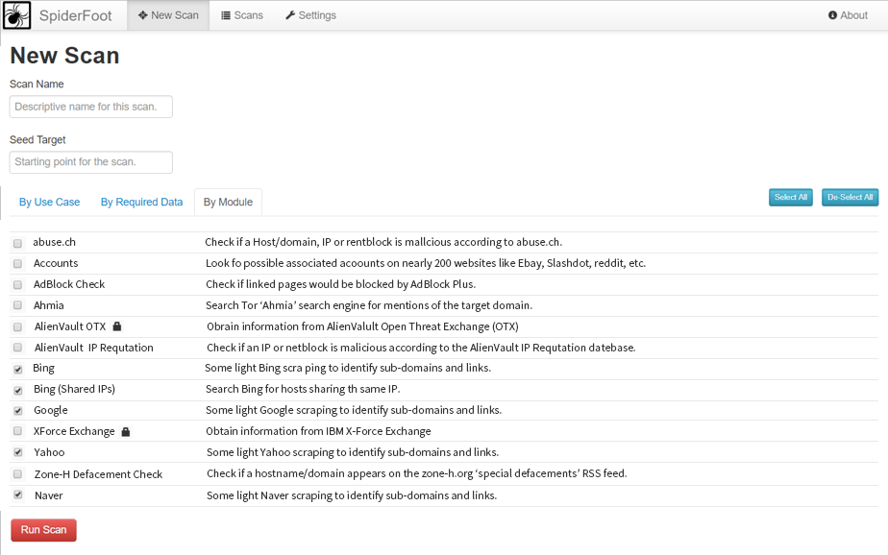
추가기능 (Naver 또는 대형 포털 사이트)

Slide 41
감사합니다.

